Slide 1

A IMPORTÂNCIA DA
SÃ DOUTRINA

Slide 2
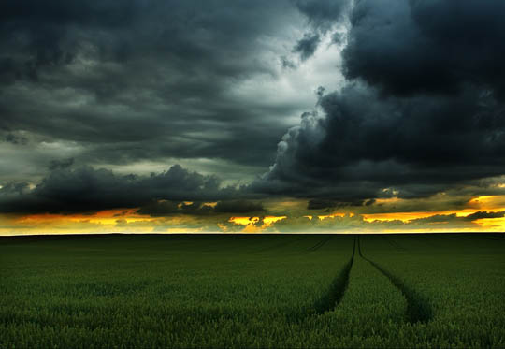
A doutrina afeta a vida. A verdade leva à vida a Deus; o erro,
à morte e à destruição. Deus quer que conheçamos a verdade,
e tomou providências a fim de sabermos o que é a verdade.
A Sã Doutrina significa: A Doutrina Verdadeira, como é
apresentada na Palavra de Deus.
“E conhecereis a verdade, e a verdade vos
libertará.” João 8:32.

Slide 3
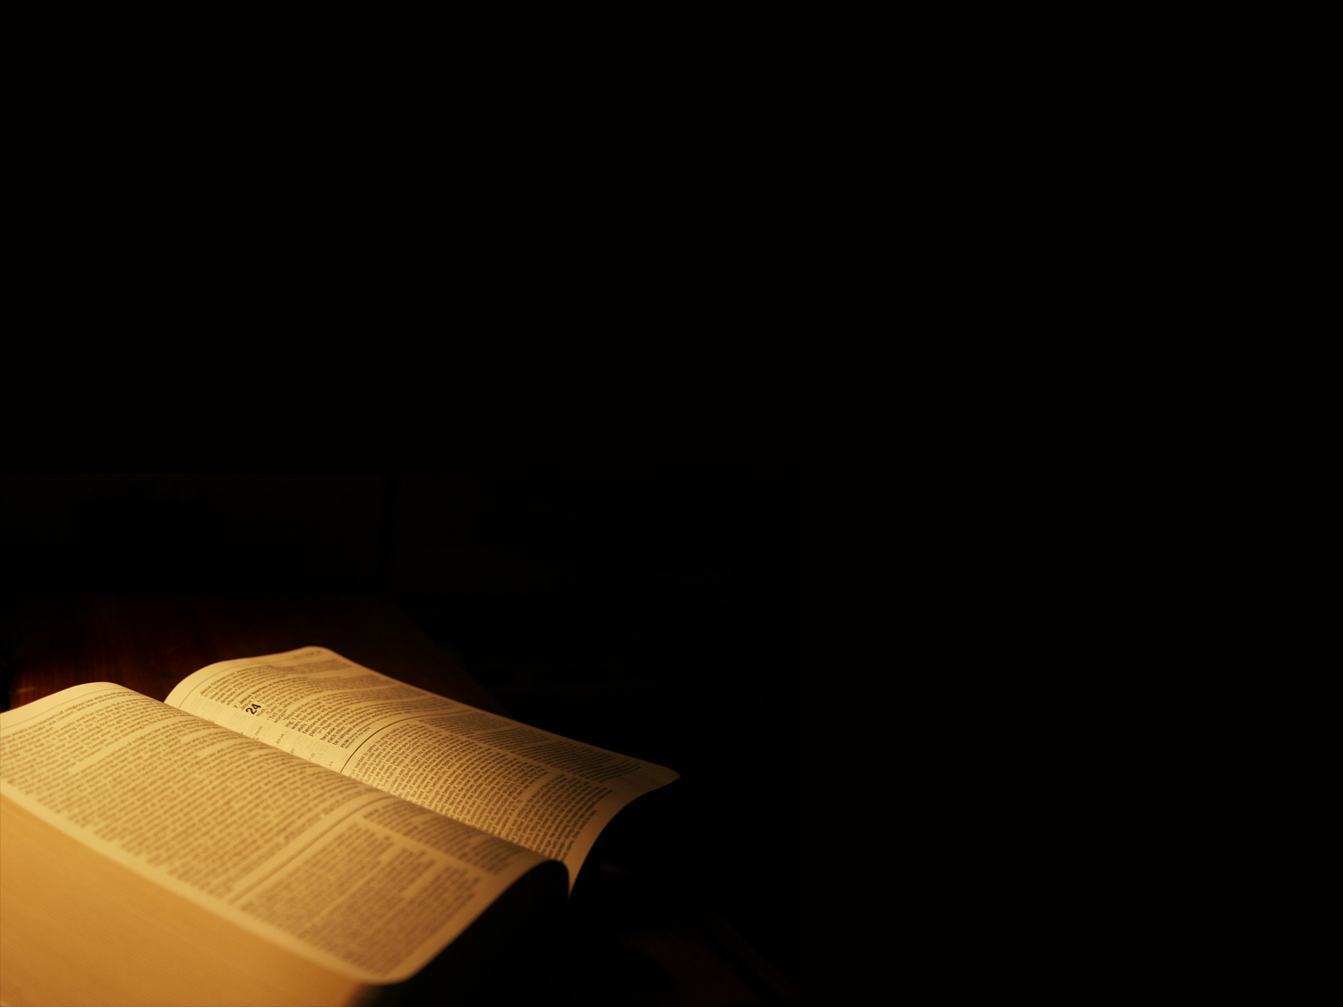
01- Faz diferença o que a pessoa crê, contanto que seja sincera?
“... por isso que Deus vos escolheu desde o princípio para a salvação, pela santificação do Espírito e fé na verdade.”
II Tessalonicenses 2:13.

Slide 4
02- Julgava Josué não fazer diferença a que Deus servisse Israel?
“Agora, pois, temei a Iahweh e servi-o na perfeição e na fidelidade; lançai fora os deuses aos quais serviram os vossos pais do outro lado do Rio e no Egito, e servi a Iahweh. Porém, se não vos parece bem servir a Iahweh, escolhei hoje a quem quereis servir: se aos deuses aos quais serviram vossos pais do outro lado do Rio, ou aos deuses dos amorreus em cuja terra agora habitais. Quanto a mim e à minha casa, serviremos a Iahweh.”
Josué 24:14-15 (BJ).

Slide 5
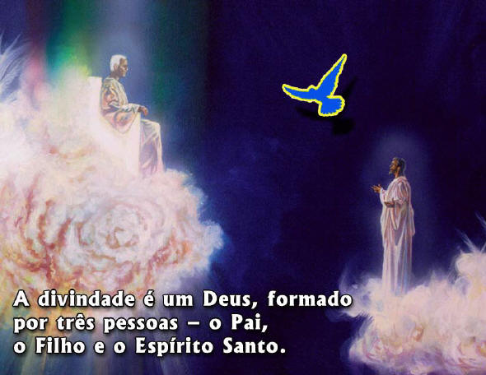
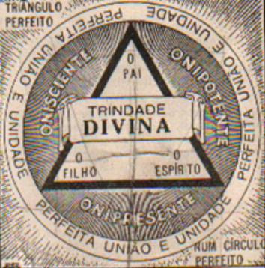

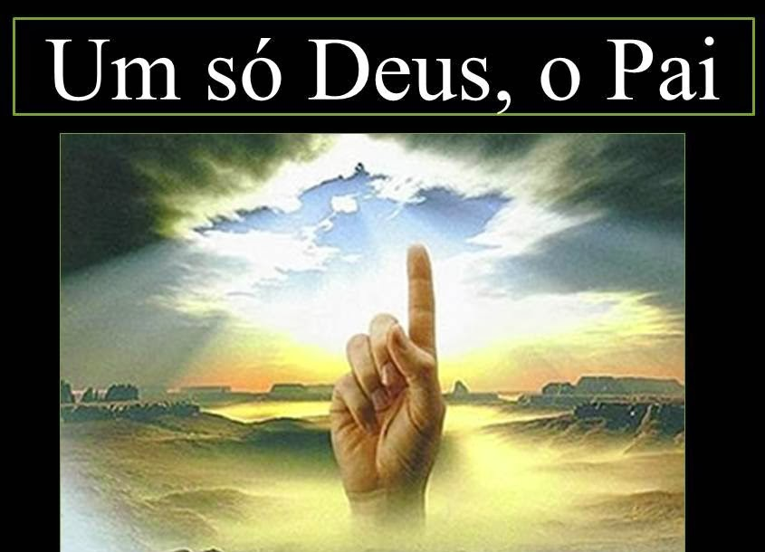
A IASD já escolheu o
seu deus, ou seja, o
deus do Egito. E você,
já fez a sua escolha?

Slide 6
03- Por que meio podemos provar toda doutrina?
“À lei e ao testemunho! Se eles não falarem desta maneira, jamais verão a alva.”
Isaías 8:20.
A Bíblia é a prova de toda doutrina. Seja o que for que não se harmonize e ajuste com ela não deve ser aceito.

Slide 7
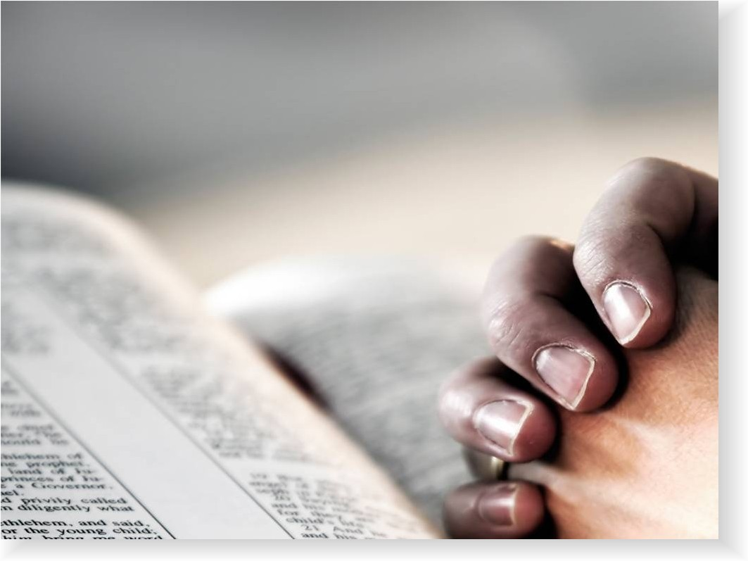
“Recomendo-vos, caro leitor, a Palavra de Deus como regra de fé e prática. Por essa Palavra seremos julgados.”
Mensagens Escolhidas. Vol. III, pág. 29.
“Não há senão uma norma do eternamente direito e do eternamente errado, e esta é a Bíblia.” T. De Talmage.

Slide 8
04- Contra que espécie de doutrina nos devemos precaver?
“Para que não mais sejamos como meninos, agitados de um lado para outro, e levados ao redor por todo vento de doutrina.”
Efésios 4:14.
Ler Hebreus 13:09.

Slide 9


“Vento de doutrina é aquela que não é apoiada pela Palavra de
Deus. Alguns exemplos de falsas doutrinas:
VENTO DE DOUTRINA
SÃ DOUTRINA
Trindade Um só Deus, o Pai
Alma imortal Alma mortal
Adoração a Maria Adoração ao Pai e ao Filho
Domingo Sábado
Natureza de Cristo antes da queda Natureza de Cristo depois da queda
Sábado lunar Sábado semanal

Slide 10
05- Para que é proveitosa toda a Escritura?
“Toda Escritura é inspirada por Deus e útil para o ensino.”
II Timóteo 3:16 (prim. parte).

Slide 11
06- Que advertência foi dada a Timóteo enquanto ele se preparava para o ministério evangélico?
“Até à minha chegada, aplica-te à leitura, à exortação, ao ensino [noutras versões doutrina]... Tem cuidado de ti mesmo e da doutrina.”
II Timóteo 4:13-16 (prim. parte).

Slide 12
07- Que solene recomendação lhe foi feita quanto a sua obra pública?
“Conjuro-te, perante Deus e Cristo Jesus que há de julgar vivos e mortos, pela Sua manifestação e pelo Seu reino: prega a palavra, ... corrige, repreende, exorta com toda a longanimidade e doutrina.”
II Timóteo 4:01 e 02.

Slide 13
08- Por que disse o apóstolo que esse dever era tão imperioso?
“Pois haverá tempo em que não suportarão a sã doutrina; pelo contrário, cercar-se-ão de mestres, segundo as suas próprias cobiças, como que sentindo coceira nos ouvidos; e se recusarão a dar ouvidos à verdade, entregando-se às fábulas.”
II Timóteo 4:03 e 04.

Slide 14
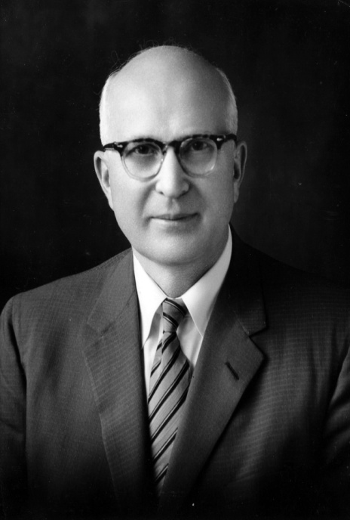
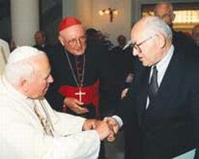

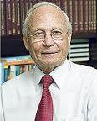

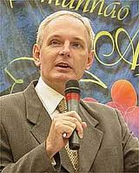
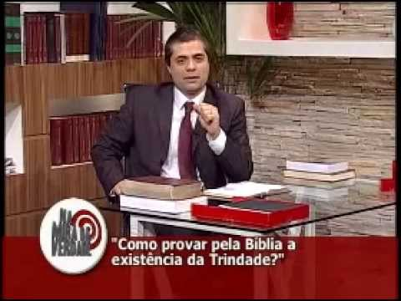
“... cercar-se-ão de mestres ... e se recusarão a dar ouvidos à verdade, entregando-se às fábulas.” II Tim. 4:03 e 04.

Slide 15
09- Que idêntica instrução foi dada a Tito?
“Tu, porém, fala o que convém à sã doutrina: ... Torna-te, pessoalmente, padrão de boas obras. No ensino, mostra integridade, reverência.”
Tito 2:01-07.

Slide 16
10- A que sã doutrina habilitará o fiel mestre?
“Apegado à palavra fiel que é segundo a doutrina, de modo que tenha poder, assim para exortar pelo reto ensino como para convencer os que contradizem.”
Tito 1:09.

Slide 17
11- Que ensino acompanha o ensino da falsa doutrina?
“Estes se desviaram da verdade, asseverando que a ressurreição já se realizou, e estão pervertendo a fé a alguns.”
II Timóteo 2:18.

Slide 18
12- Quais são os discípulos de Jesus, e que graciosa obra opera a verdade pelos que a recebem?
“Se vós permanecerdes na Minha palavra, sois verdadeiramente Meus discípulos; e conhecereis a verdade e a verdade vos libertará.”
João 8:31 e 32.

Slide 19
13- Por meio de que serão eles santificados?
“Santifica-os na verdade; a Tua palavra é a verdade.”
João 17:17.

Slide 20
14- Que espécie de culto vem em resultado do falso ensino?
“E em vão Me adoram, ensinando doutrinas que são preceitos de homens.”
Mateus 15:09.

Slide 21
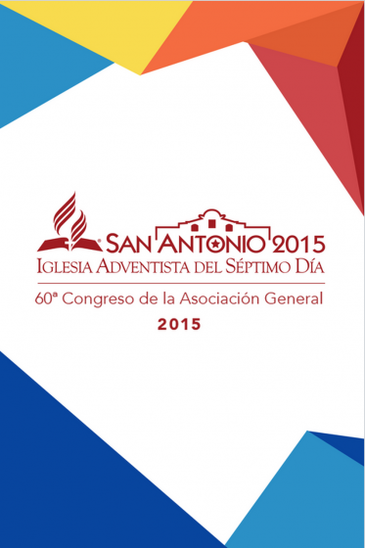
“...doutrinas que são preceitos
de homens.”
Mateus 15:09.
GCSDA 2015: MUDANÇA EM CRENÇA FUNDAMENTAL FEZ JESUS DEIXAR DE SER “HOMEM” PARA TORNAR-SE APENAS “HUMANO” SEM GÊNERO DEFINIDO
Embora a nota oficial publicada, referia-se às mudanças nas Crenças Fundamentais da IASD ocorridas durante a 60º Reunião da Conferência Geral em San Antônio, Texas, como “pequenas alterações” de mera redação, ficamos surpresos com a leitura da expressão a ser alterada na Crença de nº 4 – Sobre o Filho: “São duas alterações principais. A primeira é que caracteriza Jesus não como homem, mas como humano...” Percebe a sutileza? A indefinição de gênero foi introduzida veladamente, com calculada discrição, na fé adventista pós-moderna. Nosso Jesus deixou de ser “homem” para tornar-se apenas “humano! Dentro de mais algum tempo, poderemos nos referir ao Filho de Deus como “ele” ou “ela”, homem, mulher ou LGBT, tanto fará. É apenas um humano, sem gênero definido, a partir de agora.

Slide 22
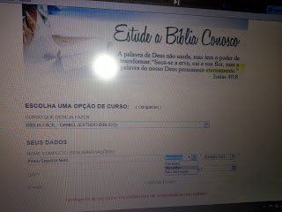
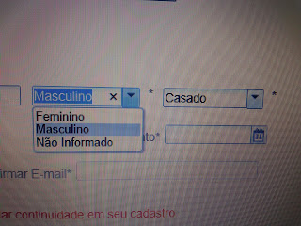
Não há justificativa para essa terceira opção de "não informado", se a pessoa não quiser preencher esse campo que não seja obrigatória sua observação!
"Ele, porém, respondendo, disse-lhes: Não tendes lido que aquele que os fez no princípio macho e fêmea os fez,"
Mateus 19:4
Se DEUS fez somente seres humanos masculinos e femininos, quem somos nós para ir contra isso?
SITE DA NOVO TEMPO OFERECE ESTUDOS BÍBLICOS
PARA UMA OPÇÃO PELO TERCEIRO SEXO

Slide 23
15- Podemos nós cerrar os ouvidos à verdade e permanecer inocente diante de Deus?
“O que desvia os seus ouvidos da lei, até a sua oração será abominável.”
Provérbios 28:09.

Slide 24
16- Que diz Cristo dos que querem fazer a vontade de Deus?
“Se alguém quiser fazer a vontade dEle, conhecerá a respeito da doutrina, se ela é de Deus ou se eu falo por
mim mesmo.”
João 7:17.
Ler Salmo 25:09 e João 8:12.

Slide 25
17- Que permitirá Deus que sobrevenha aos que rejeitam a verdade?
“Porque não acolheram o amor da verdade para serem salvos. É por este motivo, pois, que Deus lhes manda a operação do erro, para darem crédito à verdade; antes, pelo contrário, deleitaram-se com a injustiça.”
II Tessalonicenses 2:10-12.

Slide 26
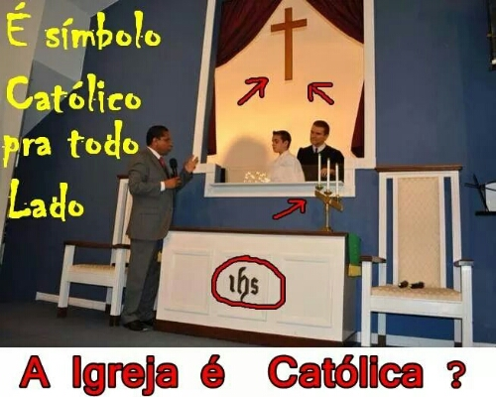

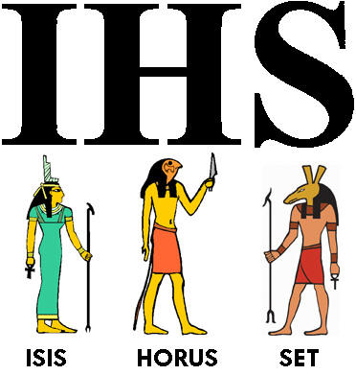
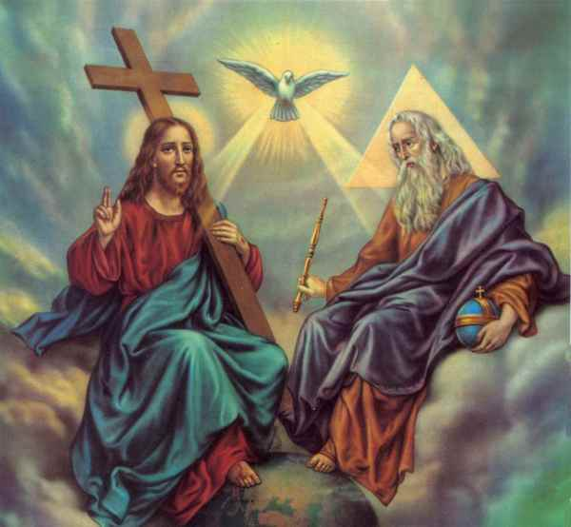
“operação
do erro”
II Ts. 2:11
Pastor da IASD
Luis Gonçalves
+
=

Slide 27
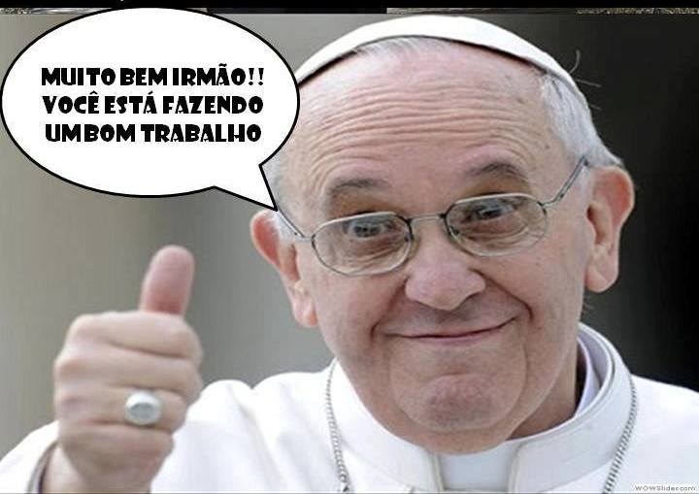
Muito bem pastor Luís Gonçalves!!
Você está fazendo um bom trabalho.

Slide 28
18- Por que doutrina hão de ser transviados alguns, nos últimos dias?
“Ora , o Espírito afirma expressamente que, nos últimos tempos alguns apostatarão da fé, por obedecerem a espíritos enganadores e a ensinos de demônios.”
I Timóteo 4:01.
Ler II Pedro 2:01.

Slide 29

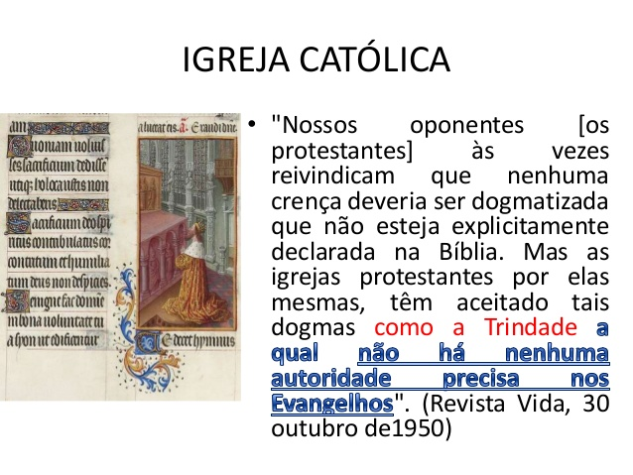
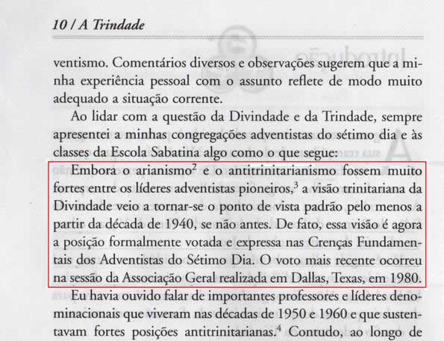
“... ensinos de demônios.” I Tim. 4:01.
Igreja Adventista
Igreja Católica

Slide 30
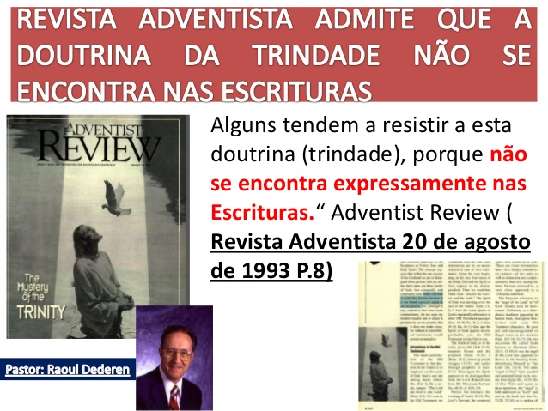

Slide 31
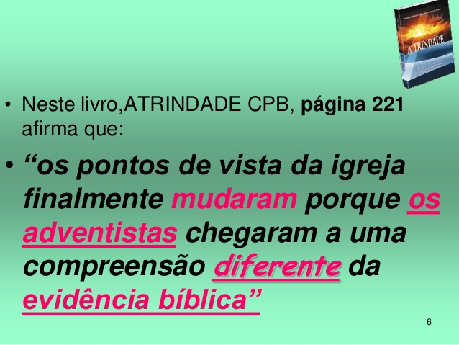

Slide 32
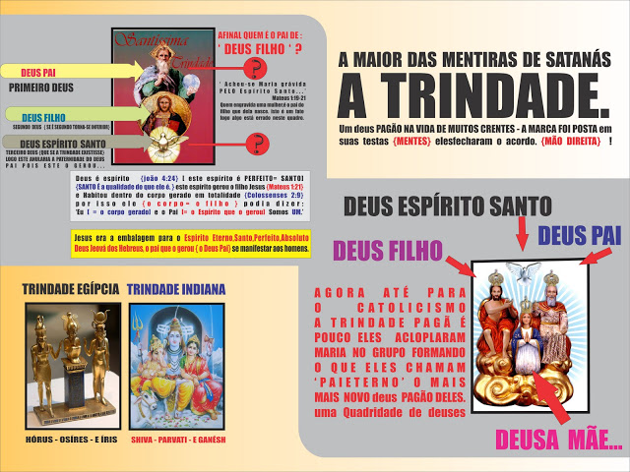

Slide 33
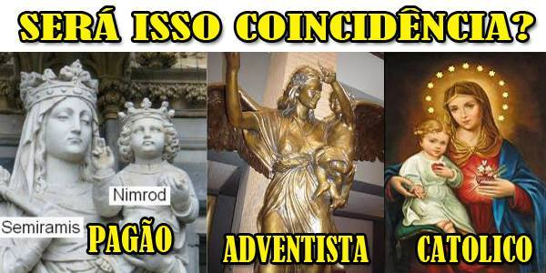

Slide 34
19- Que sorte aguarda os guias cegos, e seus seguidores?
“Deixai-os: são cegos, guias de cegos. Ora, se um cego guiar outro cego, cairão ambos no barranco.”
Mateus 15:14.

Slide 35
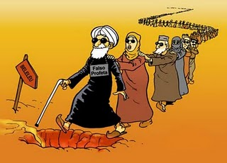

Slide 36
20- A quem serão finalmente abertas as portas da cidade celestial?
“Bem-aventurados aqueles que guardam os seus mandamentos, para que tenham direito à árvore da vida, e possam entrar na cidade pelas portas.”
Apocalipse 22:14.
Ler Isaías 26:02.

Slide 37
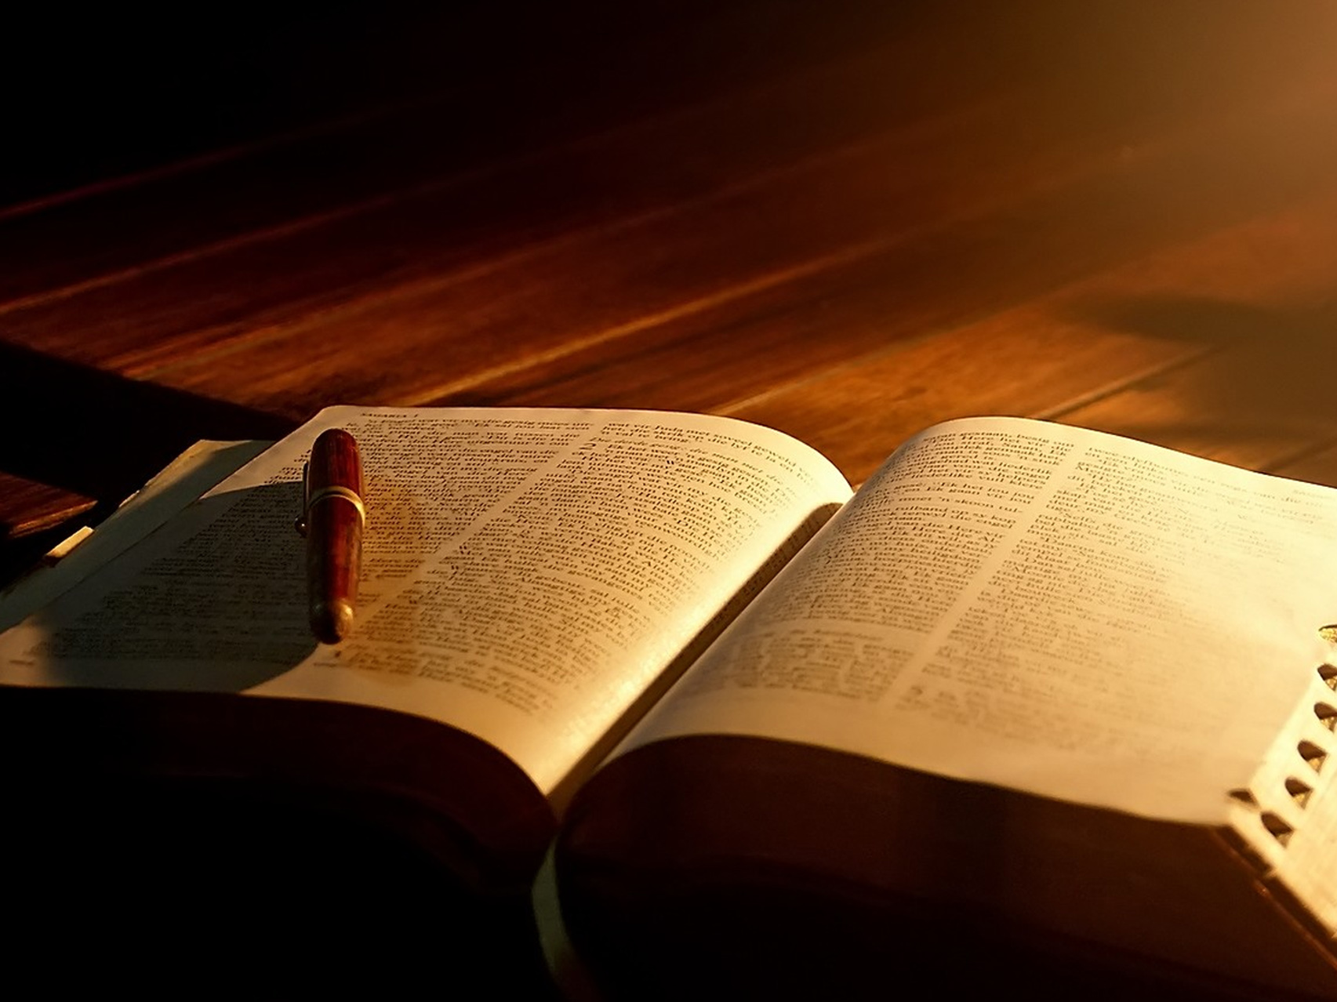
01-
Conselho de Paulo:
“Conserva o modelo das sãs palavras que de mim tens ouvido, na fé e no amor que há em Cristo Jesus.” II Timóteo 1:13.

Slide 38
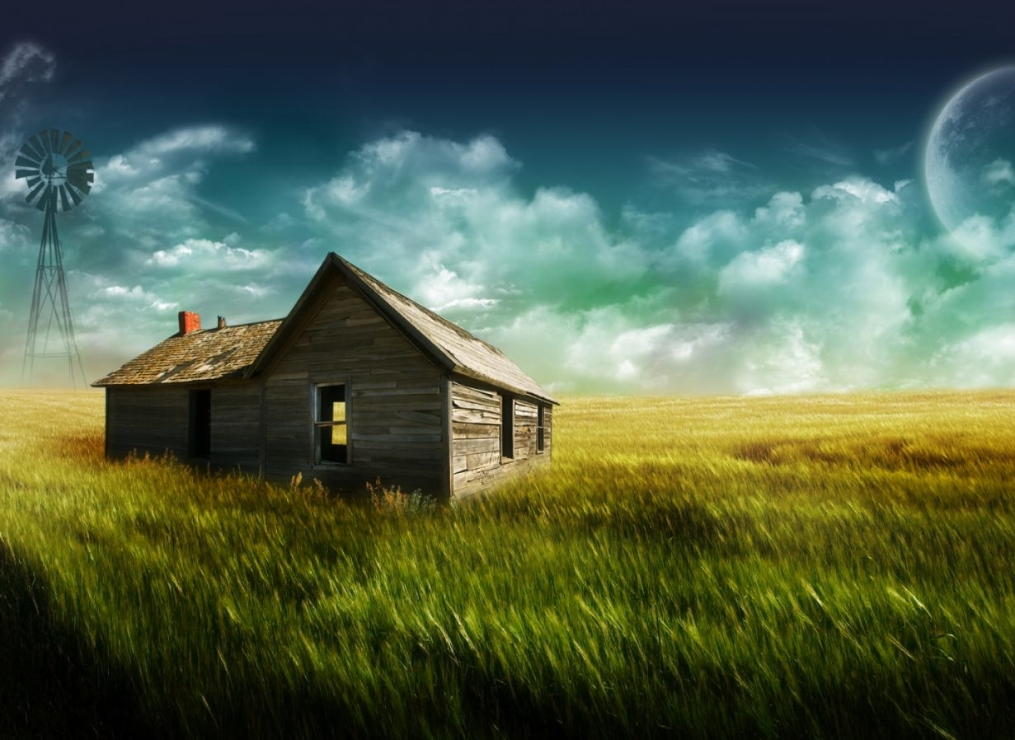

Estudo formatado pelos Adventistas do 7º Dia Históricos de Florianópolis-SC
Contato: restaurandoaverdade@gmail.com
Visite: WWW.ADVENTISTAS-HISTORICOS.COM

